Slide 1
FILOSOFI PERLINDUNGAN KONSUMEN DALAM IMPLEMENTASI KEBIJAKAN RELAKSASI
Dr. Firman Turmantara Endipraja, S.H., S.Sos., M.Hum
WAKIL KETUA KOMISI KOMUNIKASI DAN EDUKASI BPKN RI
BADAN PERLINDUNGAN KONSUMEN NASIONAL, 2021

Slide 2
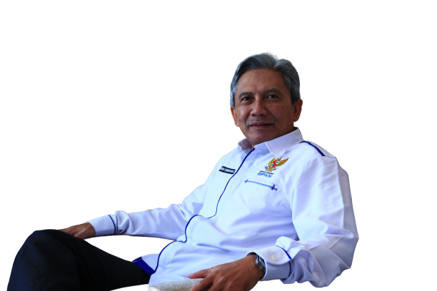
Dr. Firman Turmantara Endipraja, S.H., S.Sos., M.Hum
Pria yang bernama lengkap Firman Turmantara Endipradja ini lahir di Bandung, 16 Februari 1959 dan telah menempuh pendidikan S-1 di Univ. Parahyangan & STIA Bagasasi, S-2 di Univ. Parahyangan kemudian melanjutkan S-3 nya juga di Univ. Parahyangan dan mendapatkan gelar Doktor Ilmu Politik Hukum.
Ia juga aktif dalam berorganisasi seperti menjadi Ketua LPKSM Suara Konsumen Nusantara (Sukmantara) dari 2004 – sekarang, sebagai Wakil Ketua BPSK Kab. Bandung dari 2006 – sekarang, Ketua Himpunan Lembaga Konsumen Indonesia (HLKI) Jabar Banten DKI Jkt, dari 2007 – sekarang, Ketua asosiasi/perkumpulan BPSK Jawa Barat, dari 2019 – sekarang dan Ketua Ikatan Sarjana Hukum Perlindungan Konsumen.
Selain itu ia juga menjadi Narasumber tetap pada Pendidikan Kekhususan Profesi Advokat (PKPA) Peradi Kota Bandung dan Diklat Kekhususan Profesi Advokat (DKPA) KAI Jabar dengan materi : "Hukum Acara Penyelesaian Sengketa Antara Konsumen dengan Pelaku Usaha."
Ia juga Penulis buku : "Hukum Perlindungan Konsumen (Filosofi Perlindungan Konsumen Dalam Perspektif Politik Hukum Negara Kesejahteraan)". Penerbit Instrans Publisher Malang, 2016.

Slide 3
KASUS2 PELANGGARAN PERLINDUNGAN KONSUMEN (HAK KONSUMEN) Vs MENINGKATNYA HASRAT BELANJA MENJELANG HARI RAYA LEBARAN
YANG RUTIN MUNCUL/TERJADI TIAP TAHUN
YANG BARU MUNCUL (SAAT PANDEMI)
Parcel Lebaran Kadaluwarsa.
Diskon di Markup duluan.
Modus Dagang dgn cara SPANYOL (Menyusupkan produk ilegal)
Iklan atau informasi yang TIDAK benar, jelas dan jujur.
Penyimpangan uang pengembalian.
Ada dua harga produk yang berbeda (di rak dan di kasir. Harga terendah).
Perdagangan online meningkat krn menghindari kerumunan (walaupun kerimunan juga meningkat).
Jasa pengiriman barang meningkat.
Iklan atau informasi ttg produk meningkat (gencar). Termasuk informasi yang TIDAK benar, jelas dan jujur.
Kaum perempuan/ibu2 lebih dijadikan sasaran pemasaran/iklan.
Waspada terhadap produk (terutama makanan/pangan) yang bahan2nya beragam, seperti bahan utamanya terigu, misnya. Sekoteng, martabak, roti bakar pake kiju/bahan2 kadaluwarsa, termasuk candil, cendol, kolak untuk takjil, Gorengan.Produk2 non pangan, produk2/komponen2 kanibal.

Slide 4
PENDAHULUAN
MATERI DASAR EDUKASI PERLINDUNGAN KONSUMEN
(FILOSOFI PERLINDUNGAN KONSUMEN)
KONSUMEN atau PERLINDUNGAN KONSUMEN
UU NO.8 TAHUN 1999 TTG PERLINDUNGAN KONSUMEN
20 APRIL 1999 KOMITMEN BANGSA INDONESIA : KONSUMEN HARUS DILINDUNGI SECARA HUKUM
UU NO.8 TAHUN 1999 ADA KATA "PERLINDUNGAN”
POSISI KONSUMEN DENGAN PELAKU USAHA/DALAM PEREKONOMIAN : KEDUDUKANNYA "STRATEGIS, TAPI LEMAH"
MAKA DIGUNAKAN KATA "PERLINDUNGAN"
PRODUK : KONSUMEN UNTUK MEMENUHI KEBUTUHAN - PELAKU USAHA UNTUK MENCARI KEUNTUNGAN
(Konsumen : cari yang murah - Pelaku usaha : harga tinggi)
TIDAK SEIMBANG & RAWAN KONFLIK
KEUNIKAN UUPK DALAM MELINDUNGI KONSUMEN YANG LEMAH

Slide 5
KONSUMEN / PERLINDUNGAN KONSUMEN
UU NO.8 TAHUN 1999 TTG PERLINDUNGAN KONSUMEN
PEMERINTAH
“
PELAKU
USAHA
Setiap orang pemakai barang/ atau jasa yang tersedia dalam masyarakat, baik bagi kepentingan diri sendiri, keluarga, orang lain, maupun mahluk hidup lain dan tidak untuk diperdagangkan.
KONSUMEN
”
Konsumen & Pelaku Usaha
dilindungi kepentingannya secara seimbang
POSISI KONSUMEN DENGAN PELAKU USAHA/DALAM PEREKONOMIAN : KEDUDUKANNYA "STRATEGIS, TAPI LEMAH"
“
20 APRIL 1999 KOMITMEN BANGSA INDONESIA
KONSUMEN HARUS DILINDUNGI SECARA HUKUM
”

Slide 6
KEDUDUKAN KONSUMEN
1
2
KEDUDUKAN STRATEGIS
KEDUDUKAN LEMAH
“
“
Konsumen adalah penentu suatu produk itu laku/dibutuhkan/dibeli atau tidak.~ Berkembangan tidaknya suatu produk tergantung pilihan konsumen.~ Keputusan konsumen menentukan perkembangan suatu produk/pasar/perdagangan/perekonomian suatu bangsa.
Setiap konsumen tidak mengetahui bahan – bahan dari produk yang dikonsumsinya/digunakannya, Proses pembuatannya, distribusinya (aman, sehat, legal, berkualitas)
”
”

Slide 7
"KONSUMEN ADALAH KEKUATAN BESAR BAGI SUATU NEGARA DALAM MEMBANGUN/MENGGERAKAN PEREKONOMiAN"
KONSTITUSI : Negara wajib hadir untuk melindungi dan mensejahterakan rakyat.
Semua orang/rakyat adalah konsumen yang menggunakan berbagai barang maupun jasa termasuk pelaku usaha/pengusaha adalah konsumen.
Pentingnya perlindungan terhadap KONSUMEN secara HUKUM, juga diatur secara INTERNASIONAL
~ Pemerintah Republik Indonesia meratifikasi Agreement Establishing the World Trade Organization melalui Undang-Undang Nomor 7 tahun 1994.
~ Putusan Sidang Umum PBB ke 106 pada tanggal 9 April 1985, dikeluarkan resolusi PBB tentang Perlindungan Konsumen Nomor 39/248.
~ Hak dasar/asasi konsumen yang diatur secara *internasional* (tertuang melalui "A special Message for the Protection of Consumer Interest" yang lebih dikenal dengan "Declaration of Consumer Right"/the four consumer basic rights).
~ Perlindungan terhadap KONSUMEN juga ditandai dengan adanya GERAKAN KONSUMEN secara internasional
~ REVOLUSI INDUSTRI
~ CAVEAT EMPTOR - CAVEAT VENDITOR
Masalah konsumen (perlindungan konsumen) luas dan komplek
Menyangkut lintas disiplin ilmu dan lintas sektoral/kementerian/lembaga, pusat dan daerah.
Perlu penangan secara ITSM (Integral/tdk parsial, Terstruktur, Sistematis, dan Masif)
Menyangkut 5 Faktor : HUKUM (SISTEM HUKUM & MANAJEMEN HUKUM); SARANA/PRASARANA (FASILITAS); SDM/APARAT; BUDAYA HUKUM; INFORMASI/SOSIALISASI.
HUBUNGAN KONSUMEN - PELAKU USAHA – PEMERINTAH (TRIPARTIT) : BERLANDASKAN PANCASILA
Isu aktual Perlindungan Konsumen : KEBIJAKAN RELAKSASI, BAGAIMANA IMPLEMENTASI ?

Slide 8
PRODUK : KEBUTUHAN KONSUMEN DAN KEINGNAN PELAKU USAHA
KONSUMEN
Memenuhi Kebutuhan
Harga Murah
TIDAK SEIMBANG & RAWAN KONFLIK
PELAKU USAHA
Mencari Keuntungan
Harga Tinggi

Slide 9
UUPK MENGAMANATKAN DIBENTUKNYA 3 LEMBAGA/BADAN
BPKN
BPSK
BPKN mengkritisi Kebijakan pemerintah terkait Perlindungan Konsumen dengan output Saran & Pertimbangan kepada Pemerintah;
Bila terjadi sengketa antara Pelaku Usaha dengan Konsumen dapat diselesaikan di dalam dan di luar pengadilan.
Diluar pengadilan dapat dilakukan di BPSK atau pada SCC.
LPKSM
LPKSM mendampingi Konsumen dalam memperjuangkan haknya;

Slide 10
KONSUMEN ADALAH KEKUATAN BESAR BAGI SUATU NEGARA DALAM MEMBANGUN/MENGGERAKAN PEREKONOMIAN
KONSTITUSI
Negara wajib hadir untuk melindungi dan mensejahterakan rakyat.
“
Semua orang/rakyat adalah konsumen yang menggunakan berbagai barang maupun jasa termasuk pelaku usaha/pengusaha adalah konsumen.
”

Slide 11
PENTINGNYA PERLINDUNGAN KONSUMEN SECARA HUKUM, JUGA DI ATUR SECARA INTERNASIONAL
Pemerintah Republik Indonesia meratifikasi Agreement Establishing the World Trade Organization melalui Undang-Undang Nomor 7 tahun 1994.
*
Perlindungan terhadap KONSUMEN juga ditandai dengan adanya GERAKAN KONSUMEN secara internasional
*
Putusan Sidang Umum PBB ke 106 pada tanggal 9 April 1985,
dikeluarkan resolusi PBB tentang Perlindungan Konsumen Nomor 39/248.
*
REVOLUSI INDUSTRI
*
Hak dasar/asasi konsumen yang diatur secara internasional (tertuang melalui "A special Message for the Protection of Consumer Interest" yang lebih dikenal dengan "Declaration of Consumer Right"/the four consumer basic rights).
*
CAVEAT EMPTOR - CAVEAT VENDITOR
*
Hak dasar/asasi konsumen yang diatur secara internasional (tertuang melalui "A special Message for the Protection of Consumer Interest" yang lebih dikenal dengan "Declaration of Consumer Right"/the four consumer basic rights).
*

Slide 12
MASALAH KONSUMEN (PERLINDUNGAN KONSUMEN) LUAS DAN KOMPLEKS
Contoh Pelanggaran Perlidungan Konsumen
BARANG TIDAK SESUAI FOTO
ZAT PEWARNA
UANG PALSU
PENGIRIMAN LAMA
TIMBANGAN
TIDAK SESUAI
BARANG TIRUAN
BARANG YANG DITERIMA DALAM KONDISI RUSAK
“
Perlu penangan/menyangkut lintas disiplin ilmu dan lintas sektoral/kementerian/lembaga
JUMLAH TIDAK SESUAI PESANAN
SUDAH BAYAR NAMUN BARANG TIDAK SAMPAI
TOKO FIKTIF
”

Slide 13
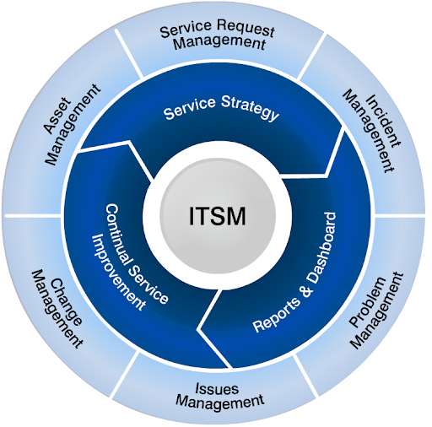
PENANGANAN SECARA ITSM
INTEGRAL / TIDAK PARSIAL
TERSTRUKTUR
SISTEMATIS
MASIF

Slide 14
LIMA FAKTOR
1
HUKUM SISTEM HUKUM;
MANAJEMEN HUKUM
2
SARANA/PRASARANA (FASILITAS);
3
SDM/APARAT; BUDAYA HUKUM;
4
5
INFORMASI/SOSIALISASI.

Slide 15
HUBUNGAN KONSUMEN-PELAKU USAHA : BERDASARKAN PANCASILA
KONSUMEN
PELAKU USAHA

Slide 16
IMPLEMENTASI KEBIJAKAN RELAKSASI
PRESIDEN
Presiden Joko Widodo mempunyai inisiatif untuk memberikan kelonggaran kepada masyarakat yang berkerja non formal berupa pembayaran kredit selama 1 tahun dan penurunan bunga.
“
POJK No. 11/POJK.03/2020
menjelaskan mengenai upaya pemerintah dalam meringankan beban masyarakat yang terkena dampak Covid-19 berupa peringanan kredit, sulit untuk direalisasikan.
OJK
Otoritas Jasa Keuangan (OJK) memberikan kelonggaran dan relaksasi kredit bagi pelaku usaha yang mempunyai nilai kredit di bawah Rp 10 miliar.
”

Slide 17
KELONGGARAN KREDIT YANG DI BERIKAN
OLEH PERBANKAN :
1
Penurunan suku bunga
Menambah fasilitas kredit
2
Konversi kredit menjadi penyertaan modal
3
Memperpanjang waktu kredit
4
5
Pengurangan pokok kredit
6
Menambah fasilitas kredit dan mengurangi tunggakan bunga kredit

Slide 18
IMPLEMENTASI KEBIJAKAN RELAKSASI
“
Ketika persetujuan pengembalian kredit mengalami risiko kegagalan, keadaan tersebut merupakan situasi kredit bermasalah atau Non Performing Loan (selanjutnya disebut dengan NPL).
“
NPL merupakan tolak ukur kemampuan manajemen bank untuk mengelola kredit bermasalah yang dikeluarkan oleh bank, apabila NPL semakin tinggi, maka kualitas kredit bank akan semakin buruk dan menyebabkan jumlah kredit bermasalah bertambah besar.
”
”

Slide 19
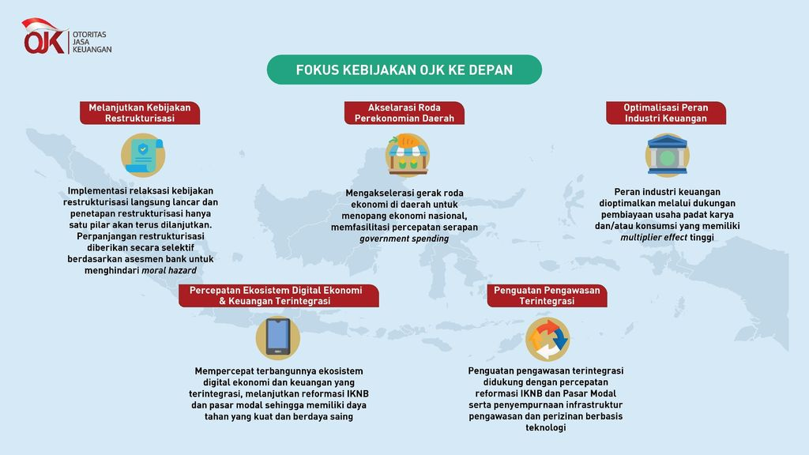
IMPLEMENTASI KEBIJAKAN RELAKSASI

Slide 20
TERIMA KASIH
BADAN PERLINDUNGAN KONSUMEN NASIONAL
GRAHA BPKN RI, Jl. Jambu No.32 RT.5/RW.2, Gondangdia Kec. Menteng, Kota Jakarta Pusat 10350
email : sekretariat@bpkn.net, setkom2@bpkn.net
www.bpkn.go.id, @bpkn_ri
FACEBOOK
TWITTER
INSTAGRAM

